Slide 1
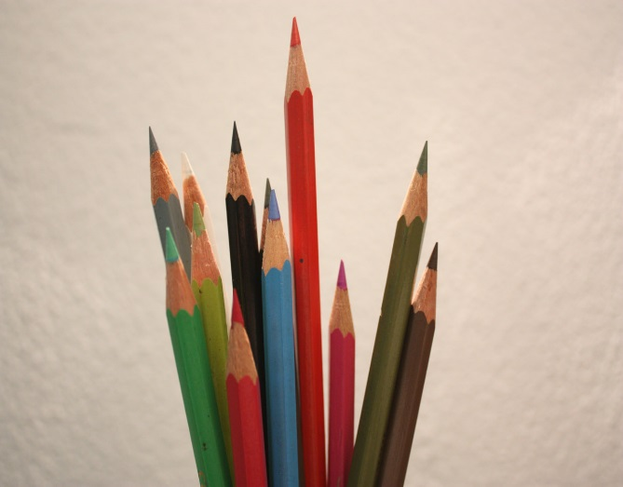
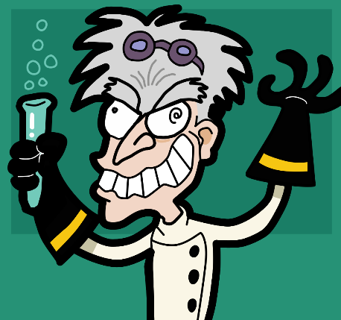
Lundi onze juillet 2016 Les crayons L/O: exploiting a short clip to revise physical appearance and emotions
SMSC
Exploiting short clips in French
https://www.youtube.com/watch?v=dDYRaSjRy9E
Traduis en anglais
Elle a les cheveux blonds. →
Il a les cheveux noirs. →
Il a les yeux marron. →
Elle a les yeux verts. →
Il est grand. →
Elle est petite. →
Ils sont de taille moyenne. →
Je pense qu’il est beau. →
Je pense qu’il est moche. →
What are the rules in French when talking about physical appearance?
When do we add an –e and why? Give an example.
When do we add an –s and why? Give an example.

Slide 2
On va décrire les deux gamins 0 → 0:30 sec
https://www.youtube.com/watch?v=dDYRaSjRy9E
Il est moche/beau/ grand/ petit/de taille moyenne
Il a les cheveux noirs / marron/blonds/ courts/ longs /…
Il a les yeux noirs / marrons / verts / bleus / …
Elle est moche/belle/ grande/ petite/de taille moyenne
Elle a les cheveux noirs / marron/blonds/ courts/ longs /…
Elle a les yeux noirs / marrons / verts / bleus / …
SMSC
Exploiting short clips in French

Slide 3
What are the rules in French when using adjectives to describe people?
When do we add an –e and why? Give an example.
What happens to the words “amoureux”?
Traduis en anglais
Je pense que … →
À mon avis …→
Je crois que →
Il est content →
Il est méchant →
Il est amoureux →
Elle est amoureuse →
Il n’est pas amoureux →
Elle est triste →
Ils sont heureux →
SMSC
Exploiting short clips in French

Slide 4
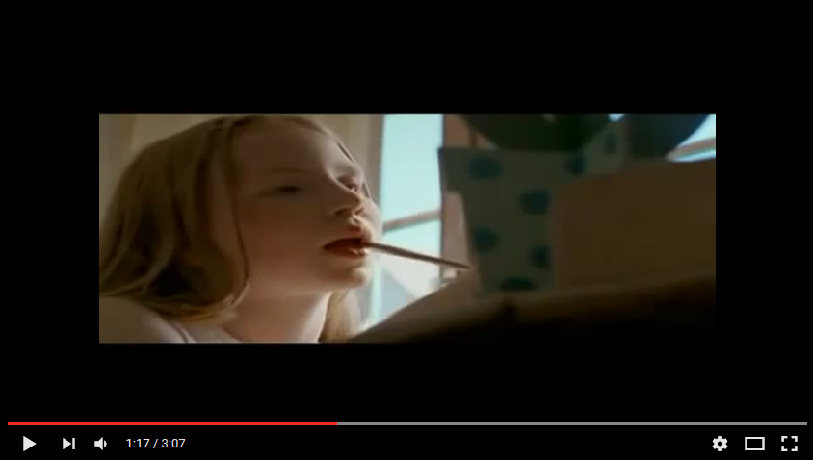
On va décrire leurs émotions 0:30 → 1:15
SMSC
Exploiting short clips in French
https://www.youtube.com/watch?v=dDYRaSjRy9E
Je pense que / je crois que/ à mon avis
Il est amoureux /content / triste/ gentil / méchant / sympa / un fou/ …
Je pense que / je crois que/ à mon avis
elle est amoureuse /contente / triste/ gentille / méchante / sympa / une folle /…

Slide 5
Il est moche/beau/ grand/ petit/de taille moyenne
Il a les cheveux noirs / marron/blonds/ courts/ longs /…
Il a les yeux noirs / marrons / verts / bleus / …
Elle est moche/belle/ grande/ petite/de taille moyenne
Elle a les cheveux noirs / marron/blonds/ courts/ longs /…
Elle a les yeux noirs / marrons / verts / bleus / …
Je pense que / je crois que/ à mon avis
Il est amoureux /content / triste/ gentil / méchant / sympa / un fou/ …
Prepare a short presentation on the clip you’ve watched so far.
Then, you’ll have to present it to the class as they watch the first part of the clip.
Je pense que / je crois que/ à mon avis
elle est amoureuse /contente / triste/ gentille / méchante / sympa / une folle /…

Slide 6
Mardi douze juillet 2016 Les crayons L/O: exploiting a short clip to revise –er verbs
SMSC
Exploiting short clips in French
https://www.youtube.com/watch?v=dDYRaSjRy9E
What do you notice in the endings ?
The word you have to look for in the dictionary is the infinitive (to eat – to cry – to shout - ..).
How would you say they cry?
Traduis en anglais
Crier – to shout
Je crie →
Tu cries →
Il crie →
Elle crie →
Nous crions →
Vous criez →
Ils crient →

Slide 7
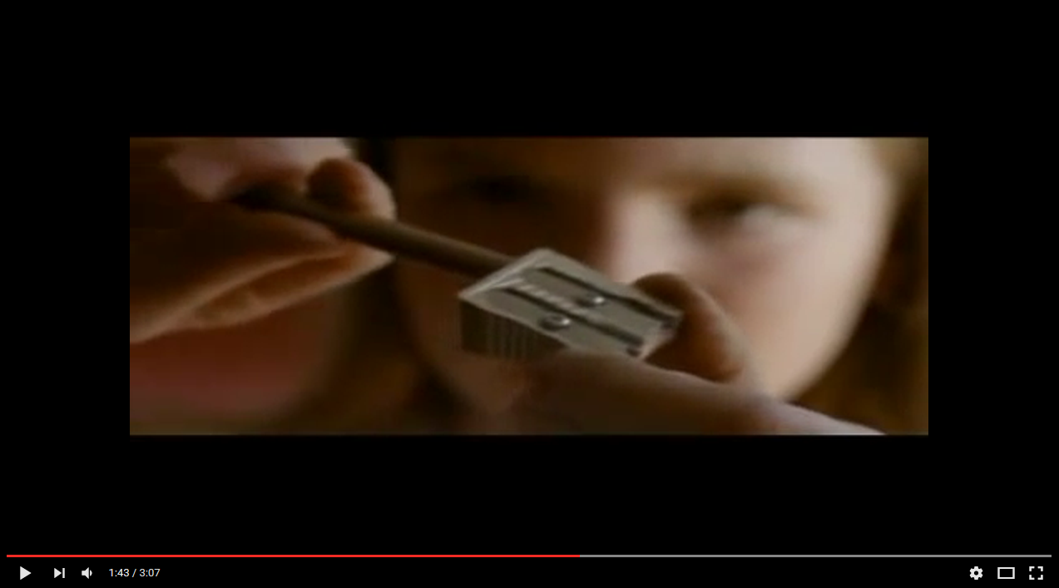
Je pense que c’est…
SMSC
Exploiting short clips in French
Traduis les adjectifs suivants
Agaçant →
Énervant →
Affreux →
Horrible →
Épouvantable →
Stressant →
Réaliste →

Slide 8
Transalte these 2 sentences. Can you deduce what the two infinitives would be?
Moi j’apprécie ce genre de cinema…
Ça n’existe pas, les taille-crayons!
SMSC
Exploiting short clips in French

Slide 9
Vrai ou faux? Transalte and decide if the statement are true or false
SMSC
Exploiting short clips in French
Les crayons pleurent . (pleurer)
Les crayons crient. (crier)
Les crayons rigolent. (rigoler)
Le crayons ne parlent en espagnol. (parler)
Les crayons apprécient le film. (apprécier)

